Slide 1
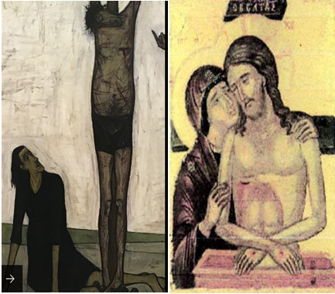

Και μη γελάς & μην κλαις & μη χαίρεσαι
Μη σφίγγεις άδικα τα παπούτσια σου σα να φυτεύεις πλατάνια
Μη γίνεσαι ΠΕΠΡΩΜΕΝΟ
Νίκος Γκάτσος, Αμοργός, 1943

